Slide 1
Identidade ao longo do tempo
Deep Learning - PA2
Alex Junio Maia
Vinício Deusdará
Notes:
Divisão sugerida: apresentador 1 cobre as Partes 0, 1 e 2 (slides 2 a 7), apresentador 2 cobre as Partes 3, 4 e 5 (slides 8 a 13). Cerca de 55 segundos por slide.

Slide 2
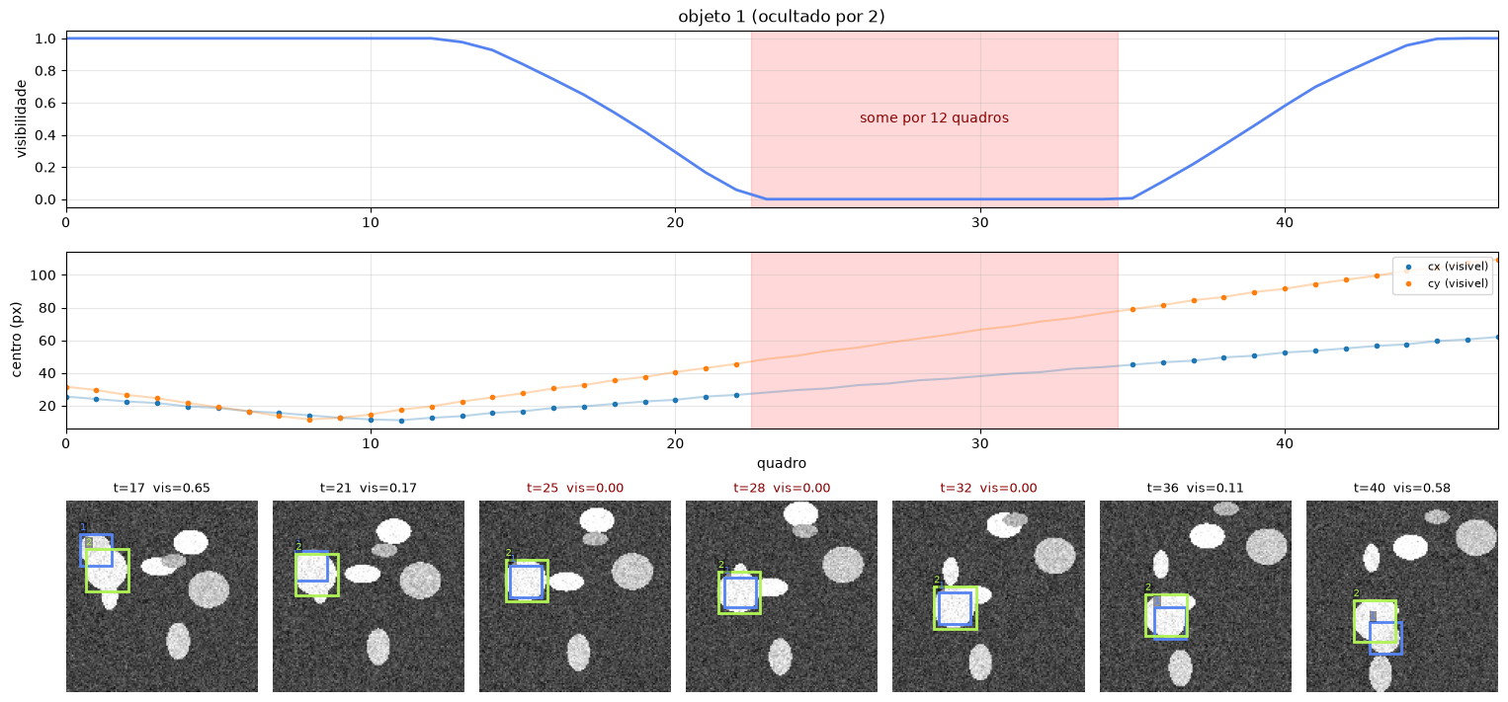
Ambiente controlado antes do MOT17
PARTE 0 - TESTES SINTÉTICOS
Gerador. Elipses com ordem de profundidade. Oclusão medida de 5,7 / 10,0 / 20,3 / 30,7 quadros para alvos de 5 / 10 / 20 / 30.
Detector simulado. Descarte, ruído e falsos positivos. mAP 0,87 sem degradação e 0,69 / 0,39 / 0,14 nos níveis leve, médio e pesado.
Métrica. (a) IDF1 = 1 e 0 switches. (b) Ids trocadas em k: 2 switches, IDF1 = 0,5. (c) Track partida: 1 switch, IDF1 = 0,75.
Piso fácil. 5 elipses, 0,5 px/quadro, sem oclusão: IDF1 0,989 ± 0,020 em 10 seeds, zero switches.
Objeto 1 some por 12 quadros atrás do objeto 2 e volta.
Onde quebra. Velocidade ≥ 4 px/quadro (IDF1 0,38 em 8 px/quadro) e oclusão mais longa que max_age.
Notes:
Apresentador 1. O gerador, o simulador de detector e a métrica são reaproveitados nas partes seguintes. Os três casos à mão estão nos testes unitários. O baseline só quebra quando a velocidade passa de 4 px por quadro ou quando a oclusão dura mais que max_age.

Slide 3
Escolhas e números do baseline
PARTE 1 - BASELINE POR QUADRO
Escolhas
7 sequências
Split por sequência. Treino: 02, 04, 05, 11, 13. Validação: 09 (câmera parada) e 10 (câmera móvel, noite).
Métrica | SDP | torchvision
AP@0,5 | 0,614 | 0,600
mAP@[.5:.95] | 0,408 | 0,343
IDF1 | 0,594 | 0,512
ID switches | 1.438 | 1.697
ids previstas / verdadeiras | 2,0 | 4,6
Fonte padrão: SDP público com score ≥ 0,9. AP@0,5 de 0,64 no treino, contra 0,53 do FRCNN e 0,38 do DPM.
Segunda fonte: Faster R-CNN do torchvision (COCO, person), NMS próprio em 0,4, score ≥ 0,7.
Associação: Hungarian sobre o IoU entre a caixa da track e as detecções, limiar 0,3.
Detecção sem par vira id novo. Track sem par por 20 quadros morre (max_age).
Com o SDP: 1.099 identidades previstas para 546 verdadeiras, 2,6 switches por identidade verdadeira.
Regra escolhida no treino, numa grade de 560 rodadas.
Notes:
Apresentador 1. A validação tem um representante de cada regime de câmera, e nenhuma escolha foi feita olhando a validação. O SDP tem o maior recall com a mesma precisão do FRCNN. O torchvision tem o mesmo AP@0,5 nas caixas que entram no rastreador, mas localiza pior e cada disparo intermitente vira uma track curta. O limiar de IoU foi o botão dominante da grade.

Slide 4
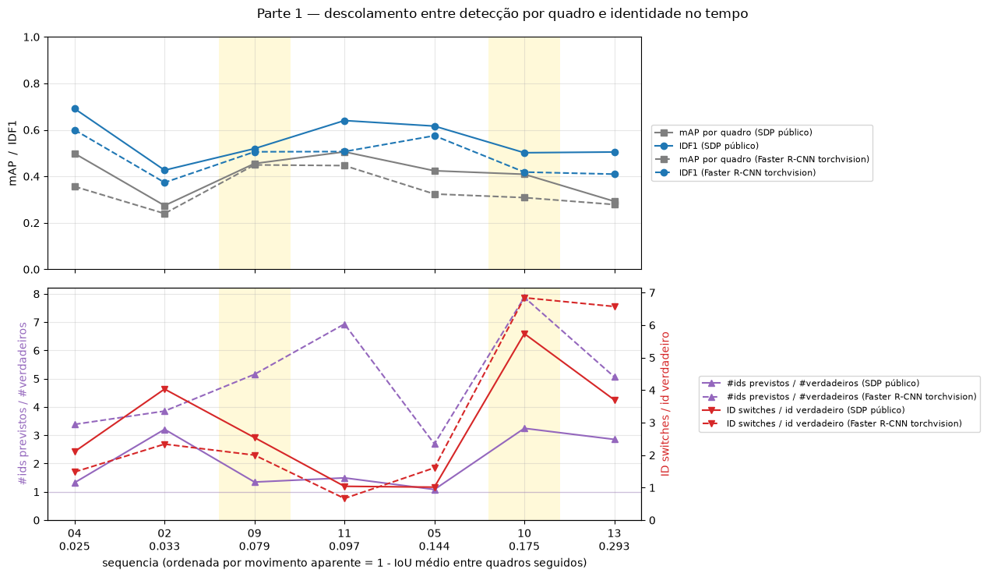
Descolamento entre mAP e identidade
PARTE 1 - ONDE A IDENTIDADE SE PERDE
MOT17-05 e MOT17-10 têm o mesmo mAP (0,42 e 0,41) e 1,0 contra 5,7 switches por identidade.
Câmera móvel: 58% das perdas são trocas entre vizinhos e 35% são perdas no coasting.
Câmera parada: 27% são oclusões mais longas que max_age.
Em 61% das perdas a identidade passa para outra track.
Eixo: movimento aparente, 1 − IoU médio entre quadros seguidos.
Notes:
Apresentador 1. A qualidade por quadro não prevê a identidade. Com 7 sequências, a altura da pessoa é o maior correlato das duas curvas. O movimento aparente explica as câmeras móveis e a oclusão longa explica as paradas. Daqui sai o que a Parte 2 precisa resolver: uma caixa que ande com a pessoa enquanto ela não é vista.

Slide 5
GRU como modelo de movimento
PARTE 2 - TRILHA A
Estado
Perda
Decodificação
Uma GRU por track, H = 64, 14 mil parâmetros, célula escrita do zero.
Smooth-L1 no deslocamento da caixa do quadro seguinte.
Mesmo rastreador da Parte 1, com a caixa prevista pela GRU no lugar da última caixa.
Entrada: velocidade relativa ao tamanho da caixa, escala, flag de observação e Δt.
Alvo: GT. Entrada: detecções reais do SDP, com erro correlacionado no tempo (autocorrelação ~0,4).
Hungarian, IoU ≥ 0,3, max_age = 40.
Kalman de velocidade constante só como baseline.
Sob oclusão a entrada é a própria previsão.
Scheduled sampling de 0 a 0,5 e buracos de até 40 quadros.
Modelo final das Partes 4 e 5: mesma arquitetura, retreinada em trajetórias do GT, sem Δt e sem confiança na entrada.
Notes:
Apresentador 1. Treinar com as detecções reais do SDP e não com ruído independente simulado: o erro do detector é correlacionado entre quadros, e ruído independente ensinaria o modelo a suavizar um tremor que não existe. A caixa andando junto com a pessoa permite dobrar o max_age em relação ao baseline.

Slide 6
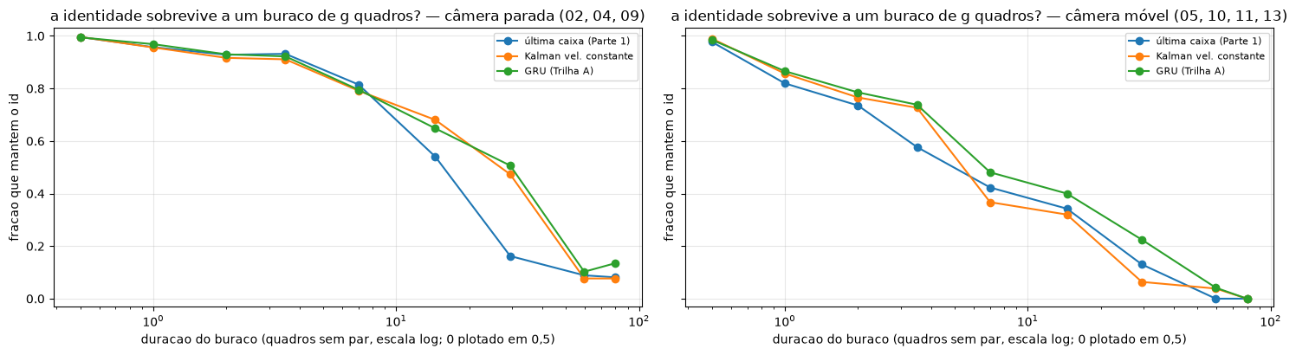
Comparação com Baseline
PARTE 2 - RESULTADOS
Modelo | IDF1 treino | IDF1 validação | IDF1 7 seq. | ID switches | ids / verdadeiras
Última caixa (Parte 1) | 0,612 | 0,507 | 0,594 | 1.438 | 2,01
Kalman vel. constante | 0,657 | 0,557 | 0,641 | 1.048 | 1,67
GRU (Trilha A) | 0,655 | 0,519 | 0,632 | 1.180 | 1,62
GRU-NLL + portão adaptativo | 0,641 | 0,561 | 0,628 | 990 | 1,39
Câmera móvel: buracos de 3 a 4 quadros mantêm o id em 74%, contra 58% no baseline.
Câmera parada: buracos de 20 a 39 quadros em 51%, contra 16%.
Mortes por oclusão longa caem à metade.
Notes:
Apresentador 1. A GRU melhora o baseline onde a Parte 1 apontou: câmera móvel e oclusões longas. Contra o Kalman, a GRU prevê a caixa melhor até cerca de 15 quadros, mas empata no treino e perde na validação em IDF1. Com limiar de IoU 0,3, prever um pouco melhor raramente muda um casamento. A variante com incerteza é a melhor na validação, mas perde no treino, e pelo protocolo a escolha é feita no treino.

Slide 7
Inferência em janelas de T quadros
PARTE 2 - PERGUNTA DA APRESENTAÇÃO
O que quebra na fronteira
Como costurar com a Trilha A
1. Os ids reiniciam. Quem está nas duas janelas vira duas identidades, o caso (c) da Parte 0 a cada fronteira.
1. Passar as tracks vivas para a janela seguinte: h_t (64 números), última caixa, caixa prevista e idade. Igual ao BPTT truncado do treino.
2. O estado da GRU recomeça sem passado e a previsão volta a ser a última caixa.
2. Com janelas independentes, sobrepor e casar as tracks por IoU na região comum.
3. Quem está ocluído na fronteira não tem detecção no início da janela seguinte e volta com id novo.
3. Track nova dentro da caixa prevista de uma track em coasting herda o id.
Limite: a previsão de movimento piora com a duração do buraco. Oclusão longa ou cruzamento na fronteira pedem aparência.
Notes:
Apresentador 1. O análogo do mosaico do PA1: lá o objeto era cortado no espaço, aqui a trajetória é cortada no tempo. A memória cresce com o número de tracks vivas e não com a duração do vídeo. O teste test_tbptt_continuation_matches_full_sequence verifica que dois blocos encadeados dão o mesmo resultado que a sequência inteira. Passagem para o apresentador 2.

Slide 8
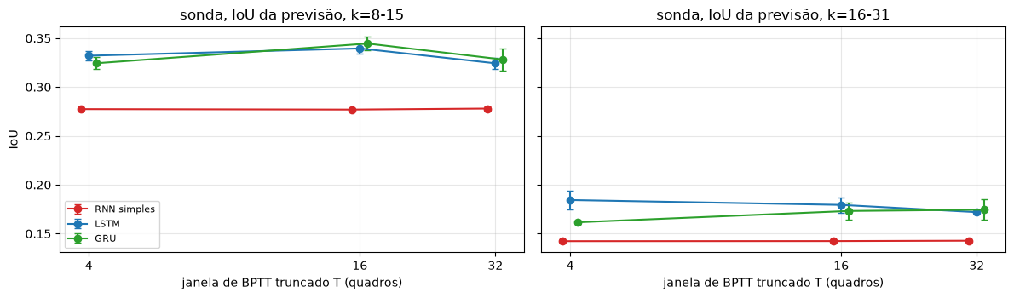
RNN simples, LSTM e GRU com o mesmo orçamento
PARTE 3 - ABLAÇÃO, EIXO 1
Rastreamento. LSTM e GRU empatam (IDF1 0,617 a 0,629). RNN simples 0,010 a 0,017 abaixo em todo T. T muda menos de 0,01.
Onde a RNN quebra. Na sonda, a partir de ~4 quadros de buraco. De 8 em diante prevê a última caixa (IoU 0,277), com qualquer T.
Gradiente. Antes do treino a RNN perde 99% do sinal em 8 passos e a LSTM em 20. Na sonda as portas mantêm a norma e a da RNN cai.
Sonda, IoU da previsão por janela de BPTT, média ± desvio de 3 seeds.
~13,8 mil parâmetros na célula (RNN 113, LSTM 54, GRU 64 unidades). T ∈ {4, 8, 16, 32}, 3 seeds. Sonda: na oclusão entra a última caixa congelada, e a velocidade só atravessa o buraco pelo estado. 63 modelos.
Escolha. GRU: empata com a LSTM e não depende de T.
Notes:
Apresentador 2. No pipeline normal a própria previsão volta na entrada e carrega a velocidade, então nenhuma célula precisa de memória longa. A sonda tira esse atalho. Aí aparece o gradiente que some: as portas mantêm a norma plana por até 60 quadros e a RNN deixa cair, no mesmo ritmo em que esquece a velocidade. Janela de BPTT maior não salva a RNN na sonda. Bate com a aula, mas só onde existe dependência longa.

Slide 9
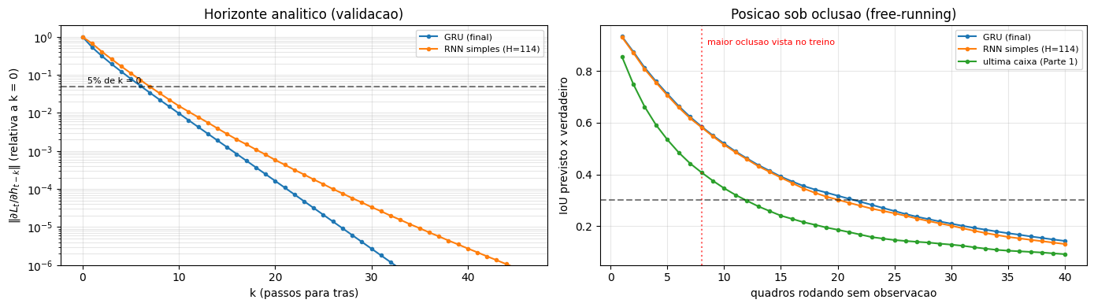
Horizonte analítico e empírico do modelo final
PARTE 4 - HORIZONTE DE MEMÓRIA
Modelo final: GRU H = 64, 14.468 parâmetros, só geometria, treinado em trajetórias do GT com T = 16 e oclusões simuladas de 2 a 8 quadros. Avaliado em MOT17-09 e MOT17-10.
k = 7
6,9 quadros
62%
norma do gradiente abaixo de 5%. A RNN simples também chega em k = 7.
buraco em que 50% das recapturas mantêm o id (baseline 6,8).
das oclusões do GT são mais longas que isso (mediana 10 quadros).
Notes:
Apresentador 2. Analítico: norma de dL_t/dh_(t-k) em janelas de 48 quadros da validação. O GRU cai 45 vezes em 8 passos. Com essa receita de treino a porta não traz vantagem: nada no treino pedia memória longa. Empírico: nos buracos de 5 a 19 quadros o GRU mantém o id em 43% das recapturas, contra 37% do baseline. Acima de 20 quadros quase nada sobrevive porque max_age = 20 mata a track. O modelo é usado em buracos maiores que os do treino. Na validação o GRU melhora o baseline: IDF1 0,565 contra 0,519 no MOT17-09 e 0,530 contra 0,501 no MOT17-10.

Slide 10
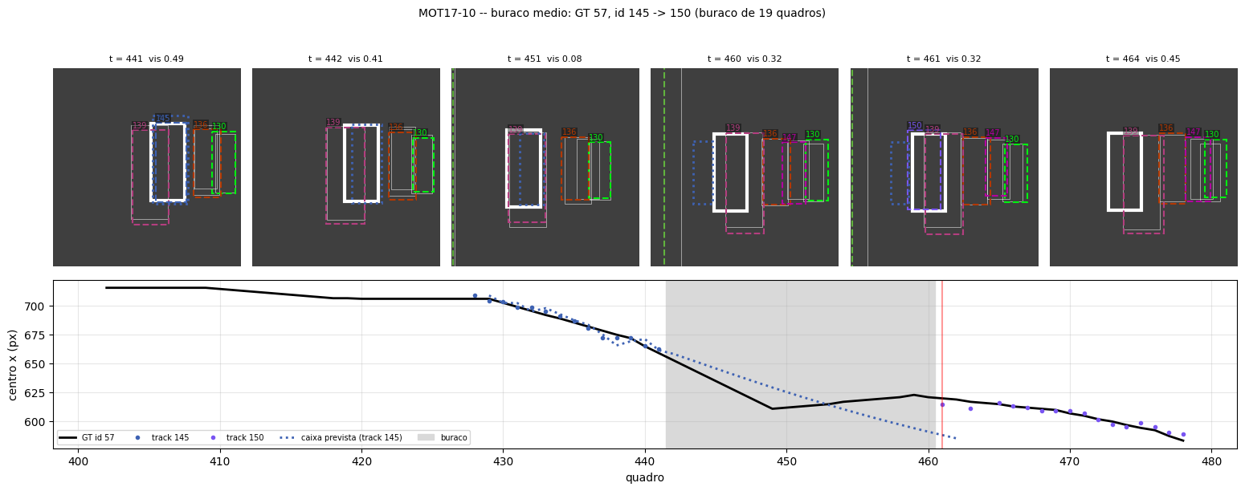
Três falhas do modelo final
PARTE 4 - GALERIA DE FALHAS
Oclusão longa · 10, id 94 → 104
55 quadros sem par. A track morre por max_age. A previsão seguiu para a esquerda com a pessoa parada atrás do oclusor.
Buraco médio · 10, id 145 → 150
19 quadros sem par, track ainda viva. Previsão em linha reta, a pessoa parou e voltou. IoU 0 na volta.
Buraco médio. GT em branco, tracks tracejadas, caixa prevista pela GRU pontilhada.
Troca · 09, id 1 → 29
Os dois primeiros casos têm a mesma causa: treino com T = 16 e oclusões de até 8 quadros, sem supervisão através de buracos do tamanho dos do MOT17. O terceiro pede aparência.
Sem buraco, caixas sobrepostas. A previsão tinha IoU 0,56 com a pessoa certa. O erro é da associação só por IoU.
Notes:
Apresentador 2. Os três trechos foram escolhidos automaticamente entre as recapturas com id trocado, um de cada tipo. Oclusão longa: MOT17-10, GT 31, visibilidade média 0,06. Buraco médio: MOT17-10, GT 57, no quadro 461 o centro previsto estava cerca de 30 px à esquerda do verdadeiro. Troca: MOT17-09, GT 12, as duas pessoas totalmente visíveis. Um horizonte de memória maior não resolve a troca, que pede uma pista de aparência (Trilha B).

Slide 11
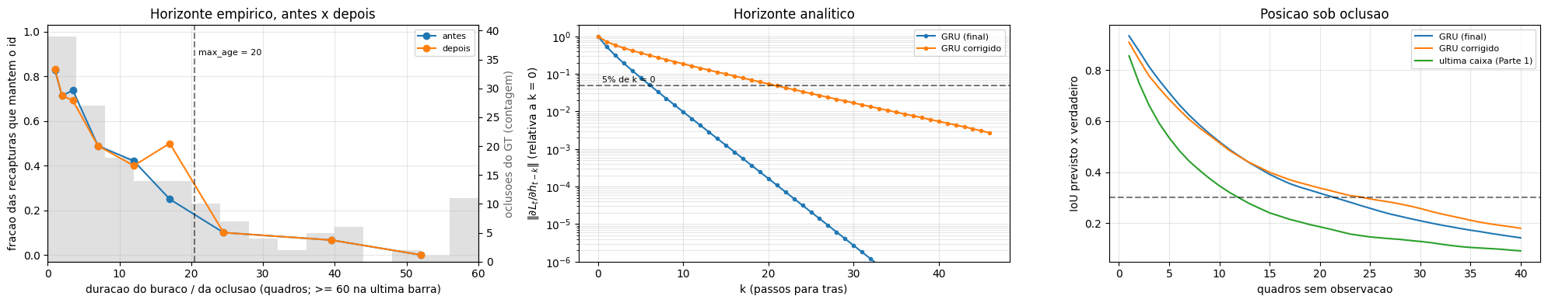
Treinar através de buracos longos
PARTE 4 - CORREÇÃO
Variante (3 seeds) | IDF1 09 | IDF1 10 | IDF1 médio | IDSW 09 | IDSW 10
Baseline (última caixa) | 0,519 | 0,501 | 0,510 | 66 | 327
Antes: T = 16, oclusão ≤ 8 | 0,565 ± 0,007 | 0,530 ± 0,016 | 0,547 | 41 | 231
Controle: só max_age = 30 | 0,555 ± 0,018 | 0,523 ± 0,016 | 0,539 | 43 | 232
Depois: T = 32, oclusão 8 a 24 | 0,603 ± 0,008 | 0,542 ± 0,022 | 0,573 | 38 | 264
Horizonte analítico de 7 para 21 passos. Buracos de 15 a 19 quadros mantêm o id em 50%, contra 25%. Custo no MOT17-10 (câmera móvel): ID switches de 231 para 264.
Notes:
Apresentador 2. A mudança: janelas de T = 32, oclusão simulada de 8 a 24 quadros em todas as janelas e 25 épocas. O controle muda só a regra de morte da track e não ajuda, então o ganho vem do modelo. No MOT17-09 o ganho é bem maior que o desvio entre seeds. No MOT17-10 fica dentro do desvio. Os dois trechos da galeria com buraco passam a manter o id. O custo: nos primeiros quadros sem observação o modelo corrigido prevê um pouco pior (IoU 0,909 contra 0,934 depois de 1 quadro) e com câmera móvel isso gera mais trocas. O diagnóstico fica confirmado em parte.

Slide 12
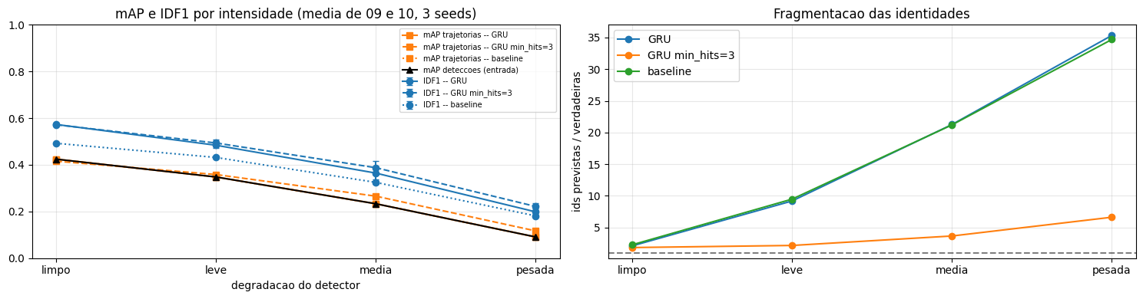
Qualidade do detector, sem retreinar
PARTE 5 - TESTE DE ESTRESSE
Nível | Descarte | Ruído (σ / tamanho) | Falsos positivos / quadro
Leve | 10% | 0,02 | 0,5
Média | 20% | 0,05 | 1,5
Pesada | 40% | 0,10 | 3
GRU corrigido (seed 0), última caixa e o mesmo GRU com min_hits = 3 (track emitida só após 3 observações). MOT17-09 e 10, 3 seeds de degradação.
Notes:
Apresentador 2. O SDP limpo tem cerca de 10 detecções por quadro no MOT17-09 e 17 no MOT17-10. Os falsos positivos copiam tamanho e score de detecções reais, então o rastreador não consegue filtrá-los pelo score. Com min_hits = 1, a regra da Parte 1, o rastreador emite toda detecção e todo falso positivo vira uma identidade. Por isso a terceira linha.

Slide 13
mAP e IDF1 por nível de degradação
PARTE 5 - RESULTADO
Nível | mAP entrada | IDF1 baseline | IDF1 GRU | IDF1 min_hits = 3 | ids / verd. GRU | ids / verd. min_hits = 3
Limpo | 0,424 | 0,492 | 0,573 | 0,572 | 2,1 | 1,8
Leve | 0,348 | 0,432 | 0,484 | 0,494 | 9,2 | 2,2
Média | 0,233 | 0,325 | 0,365 | 0,388 | 21,3 | 3,7
Pesada | 0,091 | 0,181 | 0,198 | 0,222 | 35,3 | 6,6
O sistema absorve em IDF1. A queda relativa do IDF1 é 0,69 a 0,86 vezes a queda do mAP de entrada, nos três rastreadores.
A parte aprendida é a mais frágil. A vantagem do GRU sobre a última caixa cai de +0,081 para +0,017.
Na contagem de ids, min_hits = 1 amplifica. Todo falso positivo vira identidade. Com min_hits = 3 a razão fica em 6,6 e o IDF1 é o melhor nos três níveis degradados.
Limitação: falsos positivos uniformes e descartes independentes favorecem o filtro de 3 observações.
Notes:
Apresentador 2. Nos 18 runs degradados o GRU supera o baseline em 18 de 18 e o GRU com min_hits = 3 supera o GRU em 18 de 18. A razão de amplificação favorece quem já começa pior, por isso a leitura mais justa é a vantagem do GRU sobre o baseline, que encolhe cerca de 80%. Descartes e ruído atacam as observações de que a previsão depende. Com min_hits = 3 o mAP das trajetórias fica acima do das detecções (0,266 contra 0,233 na média). Falsos positivos reais costumam persistir, então essa recuperação é otimista.

